Slide 1
S_CT report automatique
Отдел S_CT
Скрипт автоматизации для ABAQUS
СalculABA.cmd (версия 1.5g8)
сборка 2013.03.06
:: Автор: Иван Рабкесов
:: irabkesov@samara.dosmartec.ru

Slide 2
Содержание
Быстрый старт
Цель работы
Известные проблемы
История изменений
Выполняемые задачи
Известные сообщения и ошибки^{новое!}
Принцип работы
Преимущества
Развитие функций
Использование визарда в среде WB
Использование файла конфигурации
Интерактивный режим
Настройка фильтра почты
Поддержка
Notes:
1

Slide 3
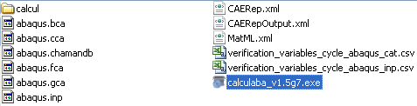


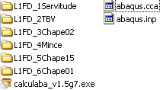
Быстрый старт
Тип задачи | Что делать
1. Расчет одного inp без конфига | положить калькулябу в папку с abaqus.inp убедиться, что файл config.txt отсутствует убедиться, что рядом нет других папок с inp ( иначе другие inp тоже будут посчитаны) запустить калькулябу, конфиг не создавать
2. Расчет одного/нескольких inp с конфигом | положить калькулябу в любую папку создать config.txt с указанием целевой папки запустить калькулябу в конфиге можно указать сетевой путь избегайте скобок и пробелов
3. Расчет одного/нескольких inp без конфига | положить калькулябу рядом с расчетн. папками убедиться, что все inp/сса находятся в этих папках убедиться, что файл config.txt отсутствует запустить калькулябу, для расчета в текущей папке конфиг не создавать если выбран интерактивный режим, то нужно указать путь к целевой папке
Notes:
2

Slide 4
Цель работы
Цель работы - создать простую утилиту для:
упрощения постановки расчетов Abaqus на станциях и серверах в отделе S_CT* *версия 1.x предназначена для ОС Windows, однако код легко преобразовать в UNIX-подобный
систематизации термических расчетов Abaqus
интеграции множества расчетов с системой управления проектов
получения уведомлений по почте о расчетах, выполняемых в отделе (в т.ч. с указанием ошибок)
упрощения процедуры подготовки к расчетам
интеграции расчетов Abaqus в среду Workbench
пакетного запуска расчетов
запуска расчетов с использованием файла параметров (конфига)
Notes:
3

Slide 5
Известные проблемы
Невозможно запустить калькулябу на X64 для запуска Abaqus 6.7-3 32bit
Нежелательно запускать калькулябу в папке, где находятся каталоги с расчетами и при этом записывать в конфиг сетевой путь к этой же папке – пути будут дублироваться
Невозможно обновить счетчик расчетов после изменения их количества в mech.txt
Невозможно встроить прогрессбар в код калькулябы и сделать его для точек стаб
Не работает вставка controls 30 для второго и последующих расчетов на версиях ниже 1.5g6
Калькуляба не может изменить значение памяти для решателя 6.7 в версии >1.5g <=1.5g6
Неверно записывается ODB в non-uniform расчетах (Depart chaud)
Notes:
4

Slide 6
История изменений
Новое в версии 1.5g8:
Abacat обновлен до версии v03b02r06_c
Архиватор zip заменен на lzma (+tar), что уменьшает размер вложений
Параметр cpus изменен на 8 (у нас снова в распоряжении 12 токенов на станцию)
Изменен формат даты в письмах: символ подчеркивания заменен на ноль
К списку известных пользователей добавлена Даша (sr01107)
В сборку добавлен файл с правилами для Outlook (распаковывается в therm; см. методу, как пользоваться)
В следующей версии:
:: !added md5 hash sum creation for ODB
:: !removed gpu=nvidia for 6.7
:: !added select % of memory for 6.7
:: !added infinitesimal=1000 to inp if error # appeared
:: !turned back to token check using utils from 6.7 (6.11 has not them)
:: !added ability to change params (cpus, mem) for next calculs in batch
:: !turned back Tinit check
:: !added analyze for stabi and make cpus=1
:: !added sorting calculs by type: first stab points
:: !allowed parallel calculs: up to 2 stabi (5+1 tokens each, cpus=2) or 1 stab (5 tokens) + 1 transient (5+2 tokens, cpus=3)
Notes:
5

Slide 7
История изменений
Новое в версии 1.5g7:
Исправлена корректировка памяти для абакус 6.7 во всех режимах (ручной/авто)
Исправлен алгоритм проверки существования конфига и inp (при существовании конфига старые файлы очищаются)
Новое исправление ошибки controls=30 для 2 и последующих расчетов
Исправлены проверка на стаб.точку и соотв.сообщения в письмах
Исправлена обработка frequency для стаб.точек (теперь этот параметр пропускается)
При редактировании mech.txt во время диалога будет правильно пересчитано общее количество расчетов
Увеличено до 100 число строк в логах второго письма
Прекращена поддержка абакус 6.7 32-бит
Установлено значение cpus=2 по умолчанию из-за ограничений лицензии
Добавлен параметр gpu=nvidia по умолчанию
Установлено новое значение памяти для 6.11 – 50%
inp/cca теперь добавляются к первому письму
Локальные пути приводятся к \\UNC
Мелкие улучшения кода
Письма расчетов, запущенных из-под московского домена, должны теперь приниматься в S_CT (временно)
Новое в версии 1.5g6:
исправлена ошибка вставки параметра 30U (controls 30…) во второй и последующие расчеты (setlocal)
мелкие улучшения в отчетах
Документация:
добавлено описание новых ошибок
Новое в версии 1.5g5:
тестовая версия для алгоритма «каждому расчету – своя папка»
Notes:
6

Slide 8
История изменений
Новое в версии 1.5g4:
версия abacat обновлена до v03b02r06
улучшен алгоритм работы, связанный с переменными
исправлена ошибка, приводящая к остановке пакетного режима если в папке нет inp
Новое в версии 1.5g3:
изменено представление времени расчета – теперь время выводится в часах
добавлены новые информационные поля в файл статистики
Новое в версии 1.5g2:
исправлена ошибка в процедуре вставки параметра CONTROLS для 2-го и последующих расчетов в пакетном расчете
улучшен алгоритм поиска папок с расчетами для пакетного запуска (abaqus.inp заменен на cca)
деактивирован logoff
к набору утилит добавлен консольный калькулятор clc.exe (требуется для прогрессбара)
к набору файлов добавлен скрипт pbar.cmd – прогрессбар для нестационарного расчета (запускать отдельно)
Notes:
7

Slide 9
История изменений
Новое в версии 1.5g:
добавлена поддержка абакус 6.11
поддержка графического процессора (cpus=8 gpu=nvidia) не работает из-за отсутствия лицензии
исправлен abaqus_v6.env для абакус 6.11 (параметры standard_memory = , pre_memory = заменены на memory = ‘xx %’ – для 6.11 память задается в процентах, число от 1 до 100 от свободной оперативки
исправлен алгоритм исправления размера памяти для абакус
исправлена ошибка удвоения количества расчетных папок в случае заполнения source= в конфиге и расчета в текущей папке
добавлен счетчик расчетов i / j, где i – текущий расчет, j – всего расчетов
исправлена ошибка показа начальной температуры в случае, когда она берется из другого расчета
добавлено число элементов модели в отчет
добавлено число уравнений (ст. свободы) в отчет
добавлено число операций с плав.точкой в отчет
улучшен фильтр ошибок в отчете
мелкие улучшения в отчетах
Документация:
добавлено описание новых ошибок
Notes:
8

Slide 10
История изменений
Новое в версии 1.5f:
улучшен алгоритм запуска расчетов
исправлен баг версий 1.5c,d,еx – очистка каталога перед расчетом больше не делается
добавлена статистика расчетов T:\S_CT\backup\calculaba.csv
добавлено число элементов модели в отчете
исключена распаковка результата
исправлена ошибка изменения размера памяти для абакус 6.11/6.12
улучшен ENV для абакус 6.12
улучшения в оформлении отчетов
Документация:
добавлено описание новых ошибок
обновлена страница масштабирования расчетов (одноядерный расчет на ws-3)
добавлена страница быстрого запуска
Notes:
9

Slide 11
История изменений
Новое в версии 1.5ex:
исправлен фильтр для ошибок (ошибка передавалась от расчета к расчету)
добавлена распаковка файлов расчета в отдельный каталог
подготовка к защите от несанкционированного запуска утилиты
Новое в версии 1.5d:
исправлен фильтр для ошибок в файле SES
улучшено определение ошибок в логах (ошибка лицензии и некорректное задание параметров)
добавлена утилита key.js, которая препятствует блокировке экрана
Документация:
добавлено описание новых ошибок
добавлена страница масштабирования расчетов
Notes:
10

Slide 12
История изменений
Новое в версии 1.5с:
исправлена ошибка запуска одиночного расчета с использованием конфига
исправлена ошибка разлогинивания
добавлена поддержка русского языка в комментарии конфига
файл параметров дополнен для полноценного использования в Москве
введен алгоритм определения типа расчета (одиночный/пакетный), утилитой стало пользоваться проще
добавлена процедура редактирования конфига по запросу, если он отсутствует
добавлена функция автоматического разлогинивания после окончания расчета +1 час
улучшено определение ошибок в логах
добавлена возможность выбора версии решателя Абакус 6.11^{beta}
письма теперь отсылаются от имени CalculAba
улучшена фильтрация при архивировании результатов
из названия скрипта убрана версия
Документация:
добавлена страница настройки почтовых категорий
добавлена страница тестирования скорости расчета
Notes:
11

Slide 13
История изменений
Новое в версии 1.4:
функция утилиты дополнена файлом параметров
улучшен алгоритм поиска ошибок в логах
из первого ответа исключено вложение
размер вложения во втором отчете значительно уменьшен
улучшен алгоритм создания бэкапов ODB – архивы сортируются по папкам YYYYMM
в название бекапа добавляется дата расчета YYYYMMDD и OK/KO в конец – метка успешного и ошибочного расчета
убрано сообщение о занятых лицензиях
небольшие улучшения в оформлении отчетов
Notes:
12

Slide 14
История изменений
Новое в версии 1.3:
использование утилиты стало еще более удобным: не требует ввода никаких параметров
теперь скрипт умеет определять местонахождение input-файлов и обрабатывать каталоги для пакетного запуска
функция пакетного запуска добавлена в основную утилиту, режим выбирается при запуске
теперь скрипт извлекает название проекта из inp
исправлено создание бэкапов ODB
добавлено автоопределение почтового сервера (Самара или Москва)
в отчет добавлена начальная температура
реализована возможность добавления в отчет комментария пользователя (поддерживается русский язык)
небольшие улучшения в оформлении отчетов
выполнена подготовка к переходу на абакус 6.11
Notes:
13

Slide 15
История изменений
Новое в версии 1.2*:
использование утилиты стало более удобным: требует ввода только двух параметров. Теперь она состоит из двух файлов: визарда WB и архива команд; не требует создания дополнительных папок
скрипт умеет копировать файлы с источника в текущую папку
поддержка выбора версии САТ
поддержка выбора версии ABAQUS
интерактивный режим выбора размера памяти для абакуса
автоматическое исправление параметров FREQUENCY=1000, TEMOIN=OUI
автоматическое добавление параметра CONTROLS в первый шаг INP
вывод информации о занятых лицензиях
поддержка отсылки логов
сбор информации о системе (память, процессор, диски)
детальная запись лога решателя (abqX.bat) со штампами времени в файл SES
создание бэкапа ODB после успешного расчета
очистка DAT, MSG от мусора (LND)
небольшие улучшения в оформлении отчетов
интеграция скрипта в среду Workbench с помощью функции Wizard
*скрипт тестирован на Windows XP 32 и 64-bit
Notes:
14

Slide 16
История изменений
Версия 1.0/1.13:
Первая версия утилиты (bat-файл) с минимальными возможностями
Отсылка уведомлений о начале/конце расчета
Notes:
15

Slide 17
Выполняемые задачи 1/2
Для каждого расчета скрипт создает письмо с информацией, которое включает:
расчетный сервер и инженера
комментарий к расчету
изменения, внесенные в ENV, CCA, INP
расчетную станцию с указанием номера текущего расчета и общего числа расчетов
число элементов модели
начальную температуру
название и тип расчета
название проекта
версию решателя
время начала расчета
расположение исходного INP (если пусто, то используется INP в текущей папке)
размещение расчетного каталога
ресурсы расчетной станции
информацию для поддержки пользователя
WS-3 now is busy by Ivan Rabkesov/sr01201
-----------------------------------------------
комментарий
-----------------------------------------------
*ABAQUS memory set to 50
*FREQUENCY is 1000
*TEMOIN is off
*CONTROLS parameter added to STEP 1
S U M M A R Y 1 /1:
Server: WS-3 (8 cpu)
Model: 22703 elm.
T init: 29.25 oC
WB module: _C5
Calcul: L4FD_mis_1 (transient mission)
Project: Leap-1B_TRF_IT3_Bras_Mince_TBV_13.08.26_6902.8--L4FD_mis_1_C5
Abaqus/CAT: 6.11/v03b02r05
-----------------------------------------------
Started: 26.08.2013 at 19.52
S o u r c e INP: E:\usr\sr01201\PRJ\SM016-12-C\IT3\DB\Leap-1B_TRF_IT3_Bras_Mince_TBV_13.08.26_19.50_files\dp0\SYS-2\MECH\
W o r k DIR: \\WS-3\E\usr\sr01201\temp\016_TBV
R E P O R T:
Intel(R) Core(TM) i7-2600K CPU @ 3.40GHz
-----------------------------------------------
Physical Memory: 32734 MB
-----------------------------------------------
C:\ 27991 60000
D:\ 27081 111694
E:\ 580096 953859
Cordialement
Ivan Rabkesov : S_CT : +7 846 303-03-43 ext.115 : Smartec
Notes:
16

Slide 18
Выполняемые задачи 2/2
В конце счета скрипт создает отчет, который включает:
статус расчета, как завершился
ошибки в логах SES, DAT, MSG
расчетную станцию
число элементов модели
число уравнений (ст.свободы) модели
число операций с плавающей точкой
начальную температуру
имя модуля WB
название и тип расчета
полное название проекта
время начала и окончания расчета
чистое время счета (секунд) и число ядер
фамилию инженера
путь к каталогу с результатом (архив с ODB)
путь к бекапу файла результата (если есть)
THE ANALYSIS HAS NOT BEEN COMPLETED 1 /1
-----------------------------------------------
E R R O R S:
SES: 19:48:22.850 Abaqus Error: Abaqus/Standard Analysis exited with an error - Please see the
DAT: LOOK AT THE MSG FILE FOR THE ERROR CAUSED THE TERMINATION
MSG: ***ERROR: Process terminated by external request (SIGTERM or SIGINT received).
S U M M A R Y 1 /1:
Server: WS-3
Model: 22703 elm.
NUMBER OF EQUATIONS = 9996
T init: 29.25 oC
WB module: _C5
Calcul: L4FD_mis_1 (transient mission)
Project: Leap-1B_TRF_IT3_Bras_Mince_TBV_13.08.26_6902.7--L4FD_mis_1_C5
Abaqus/CAT: 6.11/v03b02r05
-----------------------------------------------
Started: 26.08.2013 at 19.31
Aborted: 26.08.2013 at 19.48
Used time: 945 sec on 4 cpu
-----------------------------------------------
Engineer: Ivan Rabkesov/sr01201
R E S U L T:
Result: \\WS-3\e\usr\sr01201\calculaba\201308
Server:
File: 20130826_19.31_Leap-1B_TRF_IT3_Bras_Mince_TBV_13.08.26_6902.7--L4FD_mis_1_C5_KO.zip
Cordialement
-Abaqus
Notes:
17

Slide 19
Известные сообщения и ошибки
Возможные сообщения:
расчет завершился успешно
расчет прошел неудачно
расчет прервался на 4 шаге
расчет упал/не начался
работы утилиты была прервана путем закрытия окна
расчет упал с ошибкой 29539 (причина не известна)
процесс абакуса был остановлен через abort.bat
смотри MSG на предмет ошибки, вызвавшей сбой
слишком много попыток для приращения на шаге (проверить controls 30 в step1; исправить приращение abaqus time step)
ошибка в ГУ модели
разворот расхода / не задан расход
нет лицензии (перелогиниться)
не задан параметр запуска (скорее всего это cpus=x)
проверить зону-источник (обычно не хватает Tsource)
процесс убит через abort.bat
нет доступа к серверу лицензий (HOME), нужно перелогиниться и запустить HOME
не найден файл abaqus_v6.env (ошибка в PATH либо в самом файле)
см. группу через abaqus cae, проблема в излучении на объединенных гранях – нужно сгенерировать более мелкую сетку + возможно разбить сложные поверхности на маленькие простые
проблема с твердой сеткой
THE ANALYSIS HAS COMPLETED SUCCESSFULLY
THE ANALYSIS HAS NOT BEEN COMPLETED
17 1 0 1 1 13.7 5.41 0.3797
FAILED
11:56:14.731 forrtl: error (200): program aborting due to window-CLOSE event
12:02:53.014 aborted with system error code 29539.
***ERROR: Process terminated by external request (SIGTERM or SIGINT received).
LOOK AT THE MSG FILE FOR THE ERROR CAUSED THE TERMINATION
***ERROR: TOO MANY ATTEMPTS MADE FOR THIS INCREMENT
** Erreur de lecture du fichier des conditions aux limites **
** Erreur debit total dans la zone negatif **
21:37:07.089 Abaqus Error: Error checking out Abaqus license
18:12:12.020 TypeError: int() argument must be a string or a number
Message d'erreur emis par CheckOneDataFluidZoneData_2 :
20:32:07.509 aborted with system error code 37.
15:48:29.595 Abaqus Error: Error checking out Abaqus license.
***ERROR: USER SUBROUTINE UVARM IS MISSING
The sum of 3 viewfactor matrix rows are less than one, indicating an
open cavity; however, no ambient temperature has been defined. The
facets with small row sums belong to elements identified in element
set ErrElemVFSmallSumStep1Inc0.
Message d'erreur emis par "CheckEltMeshPart" : >> Element non disponible <<
Notes:
18

Slide 20
Принцип работы
В основе скрипта лежит команда абакуса:
D:\ABAQUS\6.7-3\exec\abq673 job=abaqus ask_delete=off cpus=%ncpu% parallel=tree interactive scratch=scratch
где
job=abaqus - предустановлено для входного файла abaqus.inp
ask_delete=off – запрос на подтверждение удаления ненужных файлов при перезаупске расчета выключен
cpus=%ncpu% - количество ядер
parallel=tree – использование параллельного решателя
scratch – папка для временных файлов
Скрипт использует в работе сторонние утилиты, которые размещаются скриптом в каталоге e:\usr\%username%\therm
где
blat.exe (+dll, h, lib) – отправка писем
grep.exe – поиск строки в файле
sleep.exe – делает паузу на n секунд
tail.exe – отображает последние 10 строк файла
zip.exe – архиватор
mtee.exe – направляет вывод в файл и добавляет штампы времени в лог
choice.exe – диалог выбора параметра (имеется в WinXP64)
key.js – скрипт, который эмулирует быстрое нажатие CapsLock, чтобы не блокировался экран
Скрипт добавляет каталог с утилитами к текущим переменным, поэтому дополнительных инструкций по запуску утилит не требуется
Notes:
19

Slide 21
Преимущества
Утилита позволяет:
Запускать несколько расчетов на одной/нескольких станциях с минимальной вероятностью ошибиться/забыть, где какой расчет был запущен – обо всем позаботится рассылка уведомлений с неповторяющейся темой письма
Запускать расчеты друг за другом (пакетный запуск)
Запускать расчет с использованием файла параметров
Выполнять автопроверку и корректировку входных файлов
Минимизировать риски, связанные с поиском нужных результатов, падений расчетов и т.д. Все состояния записываются в отчеты, приходящие по почте.
Улучшить производительность сотрудников, работающих в две смены и в разных офисах: становится возможным эффективно передавать задачи. Рассылки позволяют запускать расчет одному инженеру, а информацию о начале расчета и его завершении - получать разным адресатам, будь то другой инженер, начальник или весь отдел.
Автоматически архивировать/копировать важные данные на сервер и передавать логи по почте (логи включены по-умолчанию), например, когда расчет запущен в Самаре, а другой инженер в другом часовом поясе ждет его результаты по почте.
Контролировать процессы расчета на ограниченном количестве лицензий абакуса
Решить вопрос с поиском старых расчетов (благодаря почтовым сообщениям), если они не были удалены инженером, разумеется.
Использовать ее как совместно с WB, так и отдельно (из командной строки, как в первых версиях)
Ставить временные метки в основной лог для определения скорости на различных этапах счета
Notes:
20

Slide 22
Развитие функций
В планах скрипт должен получить новые функции:
Автоматическая вставка параметров в INP/CCA [сделано в v1.2]
Проверка расположения и версии файлов САТ [возможно появится в v2.0]
Умный и детальный анализ ошибок [сделано в v1.4, улучшено в v1.5]
Прикрепление логов по запросу [сделано в v1.2]
Переключение между версиями Abaqus [сделано в v1.5 (beta)]
Пакетный запуск расчетов из списка [сделано в v1.3]
Возможность задания параметров и адресатов из списка [сделано в v1.4]
Возможность добавить свой текст в письмо [сделано в v1.3]
Поддержка HTML-форматирования в уведомлении [исключено - страдает форматирование]
Проверка CSV WB [возможно появится в v2.0]
Интеграция с Mechanical Wizard [сделано в v1.2]
Изменение параметров памяти Abaqus по запросу [сделано в v1.2]
Функция проверки загрузки ЦП перед расчетом [возможно появится в v2.0]
Функция определения примерного времени расчета [возможно появится в v2.0]
Развитие скрипта под линукс (сначала для механиков) [пока не начато]
Загрузка результатов в проект WB [пока не начато]
Независимость от почтового сервера [пока не начато]
Защита от несанкционированного доступа [начато в версии 1.5ex] ^{новое!}
Ведение истории расчетов [начато в версии 1.5f] ^{новое!}
Интеграция с системой управления проектами [пока не начато]
Notes:
21

Slide 23
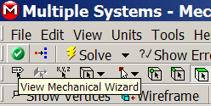

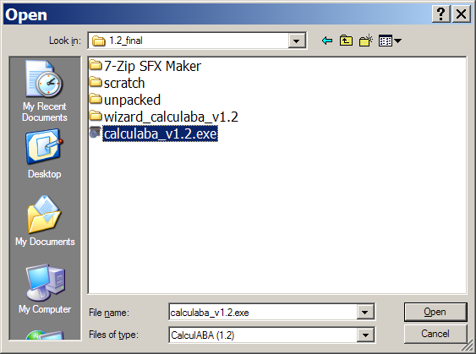
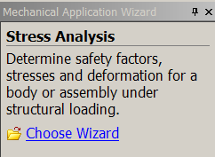

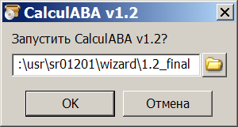
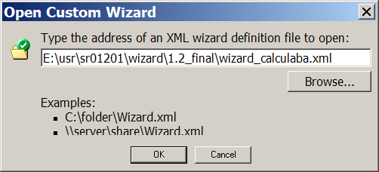
А. Использование визарда 1.2 в среде Workbench
Разместите файлы wizard_calculaba.xml, calculaba.js и calculaba.exe в одном каталоге. В окне Mechaical вызовите визард, нажав «View Mechanical Wizard»
В дополнительном окне щелкните «Choose Wizard»
Выберите из списка «None of above, browse for a custom wizard definition»
Укажите визарду файл wizard_calculaba.xml
В дополнительном окне появится ссылка на запуск программы Run CalculABA. Нажмите ее.
В появившемся окне найдите файл calculaba.exe
Запустите программу, нажав ОК
Далее см. следующий слайд
5
1
2
6
3
4
7
Notes:
22

Slide 24
Б. Использование файла параметров
Существует два режима работы утилиты – интерактивный или с использованием файла настроек config.txt в рабочей папке. Файл создается заранее, либо создается в процессе работы утилиты. Настройку конфига см.на следующем слайде.
При запуске утилита спрашивает, использовать ли интерактивный режим. Рекомендуется использовать файл настроек.
В интерактивном режиме требуется ввод всех параметров по запросу. На ввод параметров (кроме пути к INP) отводится 4 секунды
Если файл настроек уже существует, то будет использоваться этот конфиг. Добавлять, удалять и редактировать расчетные пути можно в процессе работы -- в файле mech.txt до строки hare. Если источник находится не в рабочей папке, то содержимое рабочей папки будет игнорироваться.
Если файла настроек не существует, и в рабочей папке нет inp, то откроется новый конфиг с примером. Править нужно переменные после знака равенства в первых 10 строках. Пробелы допускаются только в комментарии
Если файла настроек не существует, но в рабочей папке есть inp, то он будет выбран в качестве источника
Для всех расчетов из пакетного списка операции будут выполняться автоматически с одинаковыми параметрами процессора и памяти.
Notes:
23

Slide 25
Б. Использование файла параметров
Пример конфига:
name – ваше имя
email – ваш почтовый аккаунт
source – путь к источнику (пусто = текущая папка)
comment – комментарий пользователя
abaqus – версия абакуса (6.7, 6.11 или 6.12)
memory – значение памяти абакуса: в МБ для 6.7 и в процентах для 6.11/6.12
log – приложение логов ко второму отчету (yes/no)
mail – список дополнительных получателей через запятую без пробелов
cpus – число ядер процессора (от 1)
backup – папка на сервере для бекапов (опционально)
name=Ivan Dorn
email=idorn@samara.dosmartec.ru
source=\\ws-0\E\usr\sr00000\MECH1\
comment=тестовая точка point 1.5
abaqus=6.7
memory=8000
log=yes
mail=biven@dosmartec.ru,biven@ya.ru
cpus=8
backup=\\arc.smartec.com\backup\biven
Notes:
24

Slide 26
В. Интерактивный режим (прочитайте полностью!)
Подготовьте исходный каталог с inp. Запустите файл calculaba.exe
Архив с утилитами перезаписывает папку %userprofile%\therm , и этот каталог добавляется к переменным окружения.
Для активации режима пакетного запуска нажмите Y. В этом режиме калькуляба должна лежать рядом с папками с inp (вложенность не ограничивается). Текущий каталог будет периодически затираться новым расчетом, а результаты будут высылаться архивом в специальную папку %userprofile%\calculaba\%yyyymm%.
Пользователь идентифицируется и получает приветствие. В случае неудачи пользователю присваивается имя Engineer и пользователем вводится рабочий почтовый адрес.
Это обязательное условие (требуется для отправки уведомлений), но можно пропустить этот шаг, тогда в этом случае скрипт будет использовать адрес автора скрипта.
В качестве почтового сервера используется самарский сервер 192.168.77.2 либо московский .2.9 (определяется по домену, иначе утилита не работает).
Если утилита работает не в batch-режиме, то указывается путь размещения исходных файлов. Если калькуляба запущена в той же папке, где находится inp, просто нажимается Enter. Можно указывать сетевые папки, начинающиеся с \\
После ввода пути скрипт копирует содержимое источника в текущий каталог.
Notes:
25

Slide 27
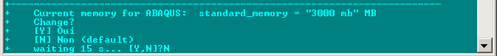
Интерактивный режим
Скрипт перезаписывает файлы без подтверждения. Счетчик показывает количество скопированных файлов. Скрипт ищет все INP в текущей (source=пусто) и вложенных папках, записывает пути к ним в mech.txt и использует их в цикле последовательного запуска.
С версии 1.3 в интерактивном режиме к отчету можно добавлять комментарий, в консоли поддерживается русский язык. Потом переключите раскладку обратно!
Название проекта читается из INP и CCA, оно используется в теме письма.
Текущие настройки памяти abaqus можно изменить. Используйте кнопки «Y» или «N» для выбора
Если выбрано «Y», то откроется диалог ввода нового значения pre_memory = standard_memory. Значение, общее для обоих, вводится в МБ (абакус 6.7) или в процентах от общей памяти (абакус 6.11/6.12).
Проверяются ресурсы, окружение, зависимости и правильность установки Abaqus. Результаты сохраняются в логи requir.log и system.log. После расчета выполняется аналогичная проверка.
Notes:
26

Slide 28
Интерактивный режим
Проверяется файл ССА на наличие параметров FREQUENCY и TEMOIN=NON. При отсутствии первого либо несоответствии второго или сразу двух параметров скрипт исправляет их значения и записывает их в файл. В отчет пишется замечание.
Проверяется в файле INP строку *HEAT TRANSFER, DELTMX=5, END=PERIOD и если такая есть, то берет из нее шесть крайних символов и сравнивает со словом PERIOD. Если сходство найдено, то тип расчета определяется как нестационарный, иначе тип расчета принимается стационарным. Аналогично работает алгоритм проверки строки со словом CONTROLS. Если слово не найдено, то в файл после строки SOLVE FOR STEP 1 с отступом в 5 строк добавляются параметры *CONTROLS, PARAMETERS=TIME INCREMENTATION и ,,,,,,,30,
По-умолчанию к отчету прикрепляется лог (несколько кБ). В первом отчете при пакетном запуске вложен mech.txt
Запрашивается пользователя ввести адресатов для получения уведомлений. По-умолчанию всегда выбрана группа S_CT/M_CT. Можно добавлять адреса через запятую без пробелов, или игнорировать этот диалог, нажимая ENTER, тогда уведомления будут отправлены только на группу самарских или московских инженеров. В поле mailbox list будут указаны адреса доставки. *з.ы. на момент выхода версии 1.4а в Москве не существовало почтовой группы М_СТ
Notes:
27

Slide 29
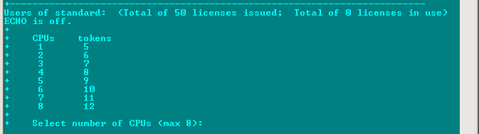
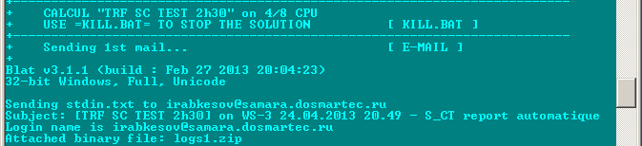
Интерактивный режим
Анализируется количество занятых токенов лицензии
Выводится таблица с информацией, сколько токенов будет взято при использовании n-количества потоков/ядер процессора. Максимально количество потоков процессора показывается в скобках.
После выбора количества потоков процессора отсылается первое уведомление. Для отсылки используется утилита blat.exe
Notes:
28

Slide 30
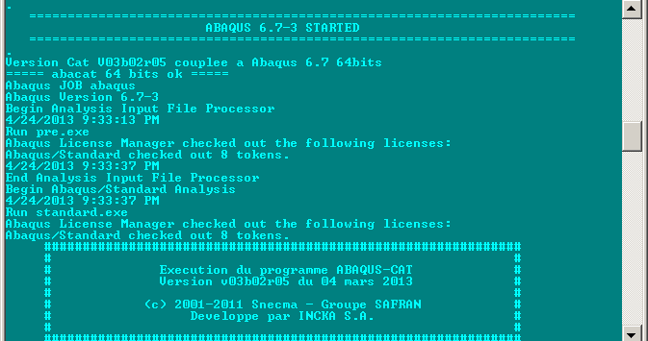
Интерактивный режим
Создается вспомогательный BAT файл для запуска abqx и остановки счета – abq_abort. Вызывается файл abqx и включается запись вывода в лог SES
После окончания/прерывания счета происходит повторный сбор системной информации (requir.log, system.log) и анализ логов. Найденные ошибки передаются текстом, и финальные части логов прикрепляются к письму.
После окончания расчета внимательно проверьте логи на ошибки!
Notes:
29

Slide 31
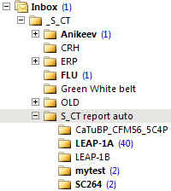
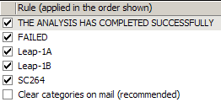
Настройка фильтра почты 1/3
Для отчетов создана папка S_CT report auto, в ней подпапки Leap-1A, Leap-1B, SC264
Созданы правила Tools – Rules and alerts. Их можно закачать из файла CalculAba_S_CT.rwz (кнопка Options – Import rules)
Первое правило ставит зеленую метку, если в письме будут слова The analysis has completed successfully
Второе правило ставит красную метку, если в письме будут слова Failed и пр.
Далее письма сортируются по проектам Leap-1A/B/SC в зависимости от заголовка письма, а заголовок как известно, берется из INP
Чтобы настроить правила вручную, см. следующий слайд
Notes:
30

Slide 32
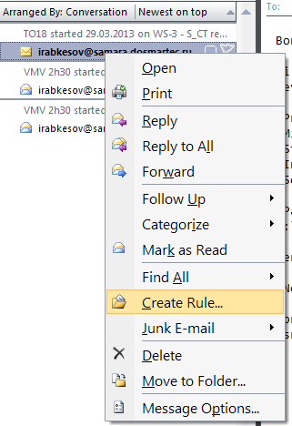
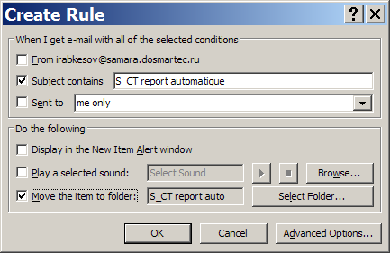
Настройка фильтра почты 2/3
Первый отчет, который пришел в папку Inbox, щелкнуть правой кнопкой и выбрать «Create Rule…»
Отметить в новом правиле «Subject contains» и записать в поле «S_CT report automatique»
Отметить поле «Move the item to folder» и выбрать нужную папку, нажав кнопку «Select folder…»
Теперь все отчеты будут направляться в указанную почтовую папку
1
2
3
Notes:
31

Slide 33
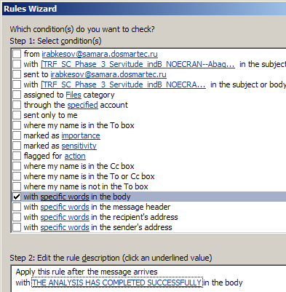
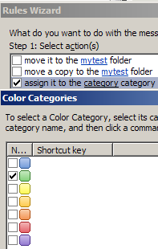
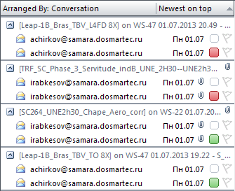
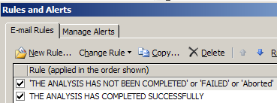
Настройка фильтра почты (опционально) 3/3
Создайте новое правило, указав опцию: «с особыми словами в теле»
Введите особые слова: THE ANALYSIS HAS COMPLETED SUCCESSFULLY
Отметьте поле «assign it to the category»
Поставьте галочку напротив зеленой метки
Повторите п.п.4-7 еще раз для слова «Aborted» и выберите красную метку.
Теперь всем финальным отчетам будут присваиваться категории: зеленая для успешных расчетов и красная для незавершенных:
6
4
7
5
Notes:
32

Slide 34
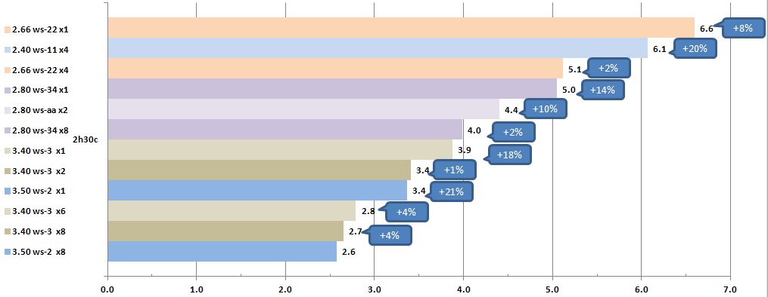
Результаты тестирования производительности 1/3
Повышение частоты процессора ускоряет расчет:
+3% частоты → ~ +4% скорости
+20% частоты → +32% (1 поток), +35% (8 потоков)
Увеличение расчетных ядер дает меньший прирост скорости:
1х до 2х → +13% скорости
1х до 8х → +31% (равносильно увеличению частоты на 20%)
CPU | Threads | Frequency, MHz | RAM, GB
core i7 3770K | 8 | 3500 | 16
core i7 2600K | 1,2,6,8 | 3400 | 8
core i7 930 | 1,2,8 | 2800 | 16
core2 quad 8400 | 4 | 2667 | 4
core2 quad 6600 | 1,4 | 2400 | 6
Abaqus 6.7-3
Windows XP64
mesh 20000 elements
periodic radiancy
mission 2h30 bras chape
время, ч
Notes:
33

Slide 35
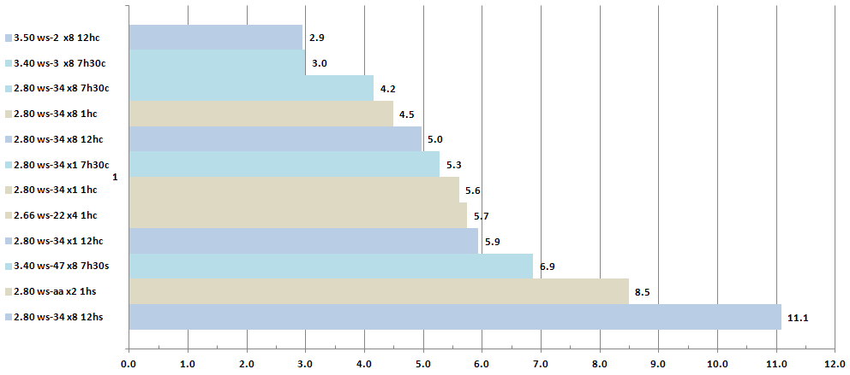
Результаты тестирования производительности 2/3
Пакетный запуск 5 расчетов на 8 ядрах работает на 25% быстрее, чем такой же расчет на 1 ядре (для core i7 2.8ГГц), и занимает 21ч против 27 часов.
CPU | Threads | Frequency, MHz | RAM, GB
core i7 3770K | 8 | 3500 | 16
core i7 2600K | 2,6,8 | 3400 | 8
core i7 930 | 1,2,8 | 2800 | 16
Abaqus 6.7-3
Windows XP64
mesh 20000 elements
periodic radiancy
missions 1h, 7h30, 12h bras chape
время, ч
Notes:
34

Slide 36
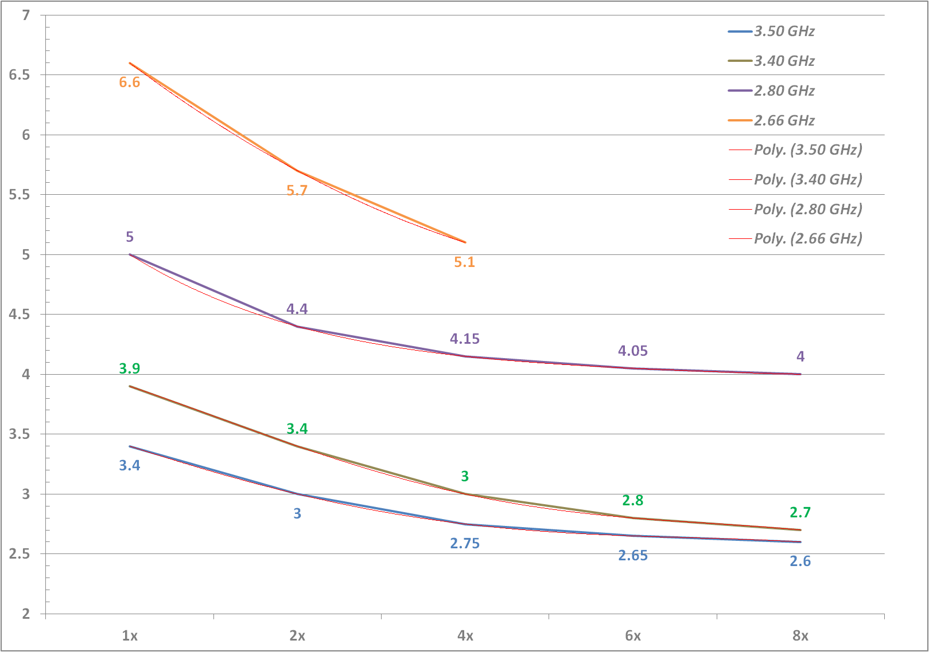
Результаты тестирования производительности 3/3
Различные процессоры показывают разное масштабирование расчетов.
Максимальный рост производительности abaqus на оборудовании Смартека для данной задачи происходит до cpus=4. Далее рост производительности незначителен.
Решающее значение в скорости расчета оказывает тактовая частота процессора, в меньшей степени количество ядер, но не объем памяти и не скорость диска
Abaqus 6.7-3
Windows XP64
mesh 20000 elements
periodic radiancy
missions 1h, 7h30, 12h bras chape
время, ч
Notes:
35

Slide 37
Поддержка
Благодарю за использование калькулябы!
Замечания, ошибки и пожелания просьба сообщать на e-mail:
irabkesov@samara.dosmartec.ru
Notes:
36

